Slide 1
Azkaban调度系统实践

Slide 2
1、Azkaban介绍
2、任务调度现状和问题
3、azkaban的特点及优势
4、azkaban 的使用场景
5、我们的优化与改造
6、Azkaban使用

Slide 3
Azkaban介绍
Azkaban是由Linkedin开源的一个批量工作流任务调度器。操作比Oozie要简单很多而且非常直观，提供的功能比较简单。Azkaban以Flow为执行单元进行定时调度，Flow就是预定义好的由一个或多个可存在依赖关系的Job组成的工作流。
Azkaban的官方主页是http://azkaban.github.io/azkaban/docs/2.5/ 。

Slide 4
Azkaban产生背景
Azkaban来自LinkedIn公司，用于管理他们的Hadoop批处理工作流。日常生产环境中，为了得到想要的数据，通常需要执行很多作业，一批作业执行完毕，再将中间结果进一步处理，最后得到有价值的数据，因此作业之间执行有先后顺序和依赖关系。这样的一组作业称为一个工作流，Azkaban就是用来构建、运行和管理工作流的工具，它提供友好的Web用户界面来维护和跟踪用户的工作流程。Azkaban已经在LinkedIn运行了好几年，管理着很多Hadoop和数据仓库作业流，具有很强的可用性。

Slide 5
Azkaban的组件
Azkaban目前有2个大版本，azkaban1.x和azkaban2.x，1系结构比较简单，不需要依赖数据库，执行器和调度器以及webServer都集成在一起，缺点是没有用户和权限管理，其它功能不够丰富，随着用户规模增大和系统健壮性需求，azkaban系统演进到最新2.x版本。
Azkaban主要是解决Hadoop Job的依赖关系，它包括三个组件，组件之间的关系如下图所示：
Relational Database(MySQL)存储Azkaban和Job的状态信息
AzkabanWebServer通过WebUI的方式处理对project信息的管理，定时调度和监控
AzkabanExecutorServer负责根据作业的依赖关系完成作业的解析和调度

Slide 6
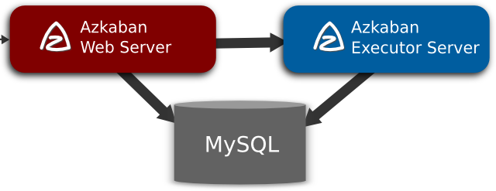
Azkaban的组件

Slide 7
Jobtypes
以下是azkaban常用的作业类型：
Command
Java
Hadoop java
hive
pig

Slide 8
1、Azkaban介绍
2、任务调度现状和问题
3、azkaban的特点及优势
4、azkaban 的使用场景
5、我们的优化与改造
6、Azkaban使用

Slide 9
任务调度现状和问题
目前我们的系统中使用linux的crontab来进行一些定时的任务调度。
Crontab调度的问题：
1、依赖任务的执行时间无法控制。
2、出错任务不知道从哪里开始修复执行。
3、计算流程某个环节无数据无法监控。
4、任务是否成功不知道（只有看不到数据才去查看）。
5、任务执行日志需要人为指定保存目录（文件）。
6、任务出错日志查询难（多次执行保存一个文件）。

Slide 10
1、Azkaban介绍
2、任务调度现状和问题
3、azkaban的特点及优势
4、azkaban 的使用场景
5、我们的优化与改造
6、Azkaban使用

Slide 11
azkaban的特点及优势
azkaban的主要特点有下面几个：
兼容所有Hadoop版本（1.x,2.x,CDH）。
可以通过WebUI进行管理配置，操作方便。
可以修改job的执行内容。
可以通过UI配置定时调度，覆盖运行参数，并行处理，失败处理。
扩展性好，可针对某一问题开发组件。
有权限管理模块。
可以通过WebUI跟踪Flow或者Job的执行情况。
可以设置邮件提醒。
可以为定时Flow或者Flow中的某个Job配置执行时间长度的控制，如果执行时间超过了所设的时间，可以发送警告邮件给相关人员或者Kill掉相应设置的Flow或Job。
可以重试失败Job。

Slide 12
Azkaban的缺点
Azkaban也有一些局限性（尚待挖掘），例如：
任务之间的依赖，不能够指定部分完成（比如我们希望任务A依赖于B，但是并不是B完全执行完成A才可以启动，而是B的某个阶段完成的话就可以启动A）。
Azkaban使用MYSQL管理工程、计划和执行（目前仅支持Mysql）。

Slide 13
1、Azkaban介绍
2、任务调度现状和问题
3、azkaban的特点及优势
4、azkaban 的使用场景
5、我们的优化与改造
6、Azkaban使用

Slide 14
为什么需要调度系统
以我们实际工作中遇到的问题为例：假如有a,b,c三个任务，b任务依赖a任务，c任务依赖b任务，如果我们使用linux的crontab调度分配他们在不同的时间去执行，每个任务之间间隔一定的时间，但是如果这个间隔时间突然变大了，而我们在crontab中并没有去调整任务执行间隔，这样就容易造成b,c任务因为没有a的输入结果从而导致提前结束。
如果我们希望每个任务的执行之间有序而紧凑的执行，认为的去调整crontab间隔时间是一件重复而又非常枯燥的一件事儿，为什么不让调度系统来帮我们来处理。

Slide 15
Azkaban如何调度任务流程
任务调度系统将属于一个流程的任务组织成一个DAG（有向无环图），DAG的具体实现各个任务调度系统各有千秋。比如oozie使用一个叫workflow.xml的配置文件将所有的任务组织到一起供执行引擎去调用；而azkaban的工作流配置更简单，它提供了一些语法，比如单个的任务使用一个.job的文件组织这个任务要做的事情，然后通过dependencies关键字配置所依赖的任务，最后所有任务组织成一个叫flow的流程来供执行引擎来执行。

Slide 16
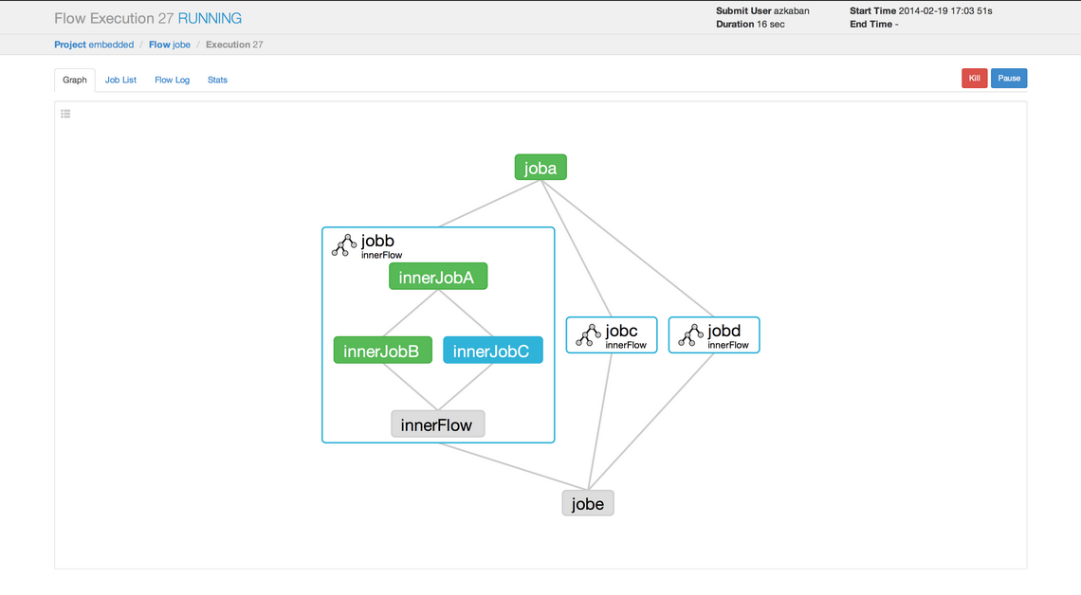
比较复杂的azkaban调度

Slide 17
1、Azkaban介绍
2、任务调度现状和问题
3、azkaban的特点及优势
4、azkaban 的使用场景
5、我们的优化与改造
6、Azkaban使用

Slide 18
我们的优化与改造
1、邮件通知系统与内网对接。
2、修改成功邮件通知为警告（当流程中有结果数据为0时触发）。
3、hive插件添加动态时间支持。
4、hive插件实现动态参数在hiveQL内使用${param}获取。

Slide 19
1、Azkaban介绍
2、任务调度现状和问题
3、azkaban的特点及优势
4、azkaban 的使用场景
5、我们的优化与改造
6、Azkaban使用

Slide 20
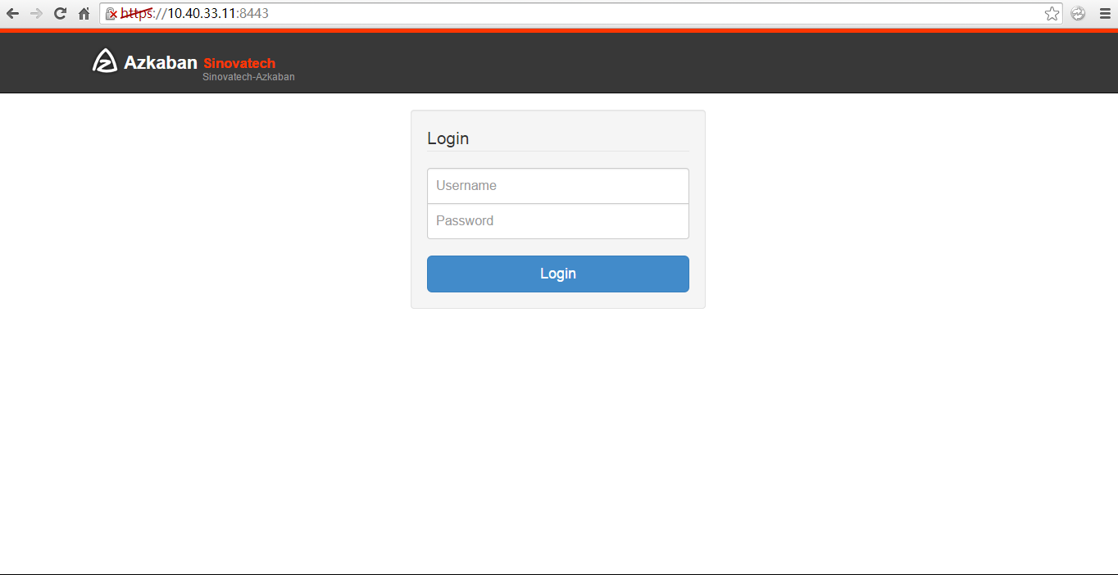
登陆azkaban
在浏览器中输入：https:10.40.33.11:8443

Slide 21
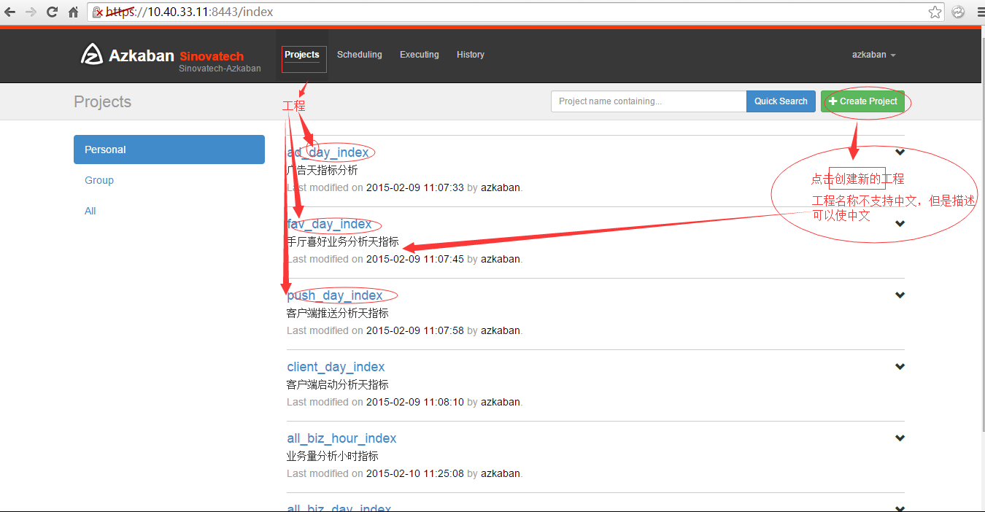
查看所有工程

Slide 22
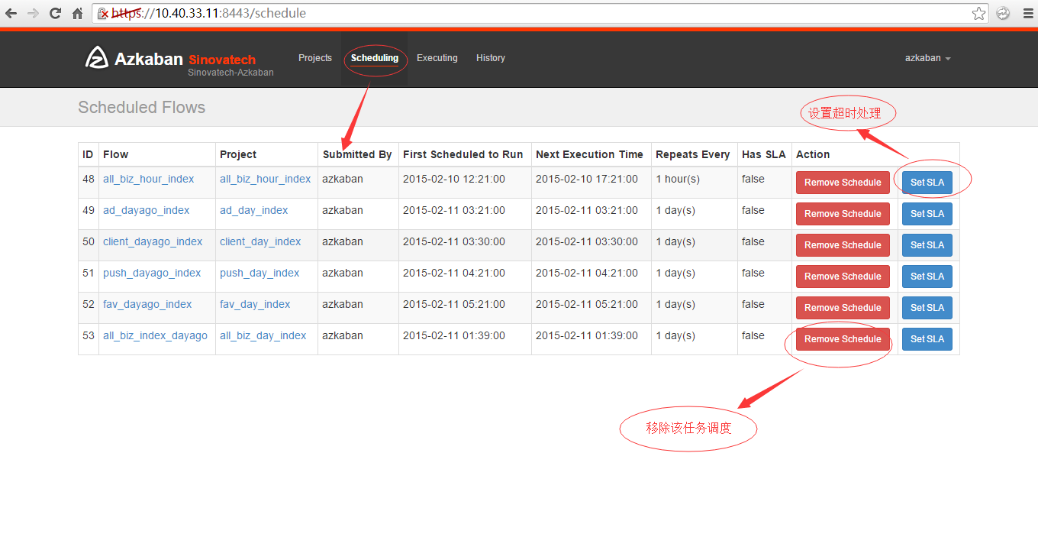
所有调度中的流程

Slide 23
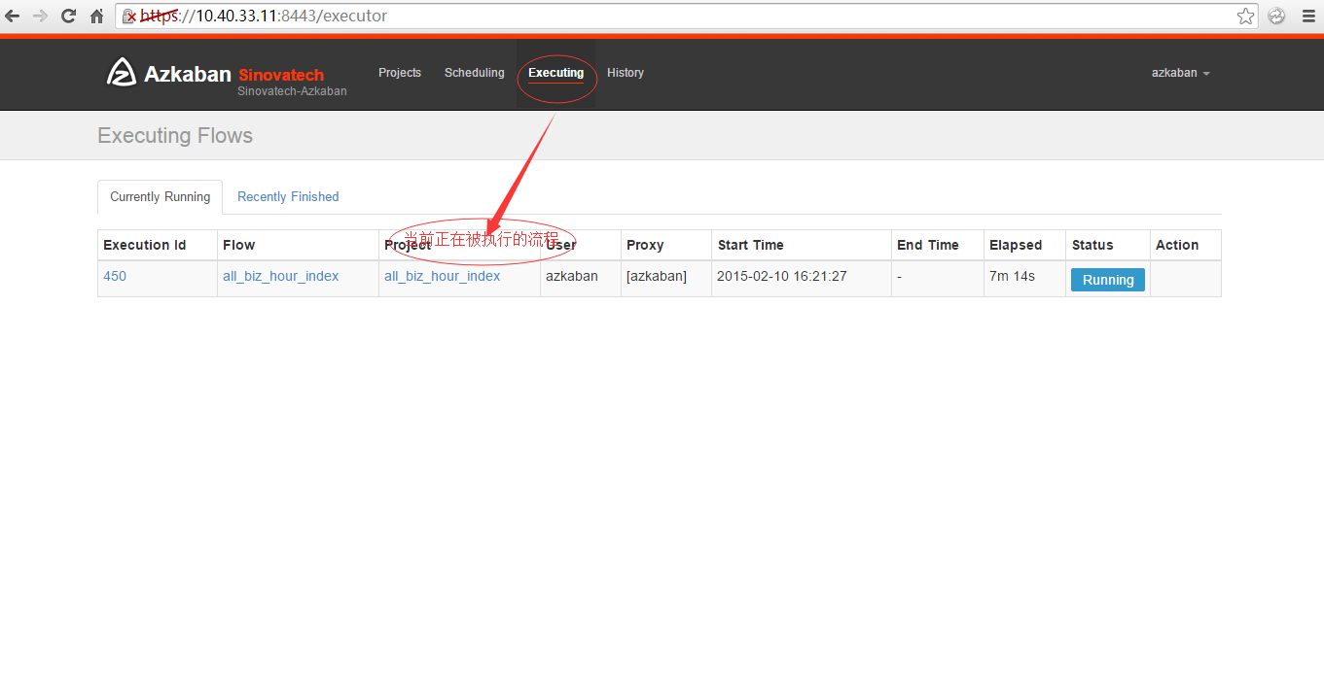
正在执行中的流程

Slide 24
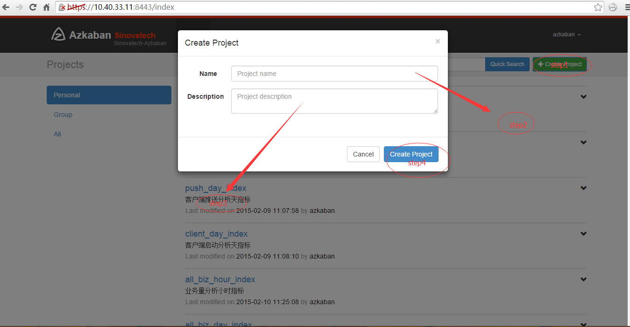
创建工程

Slide 25
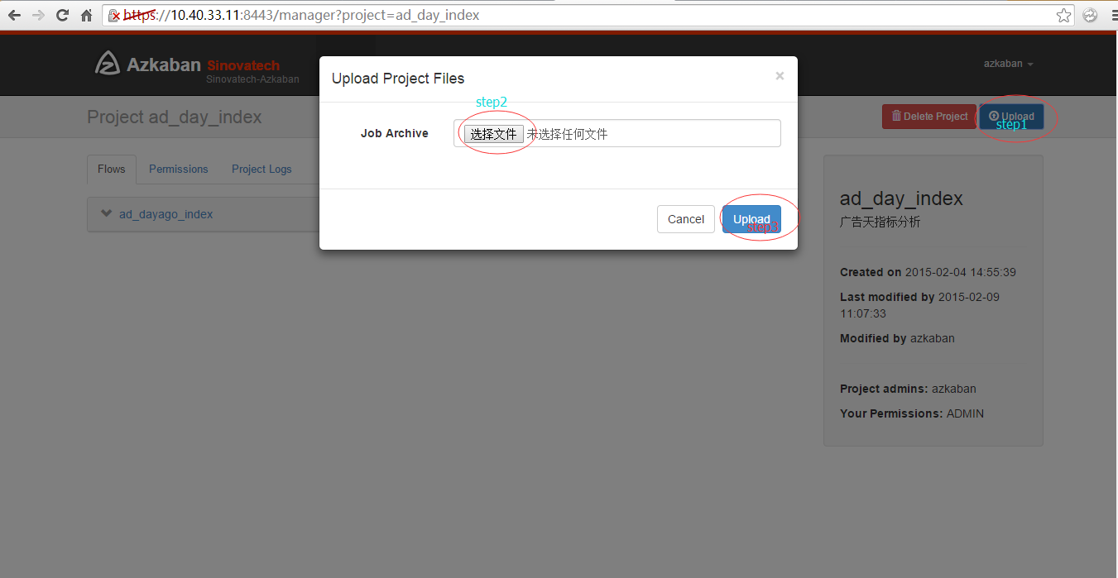
上传工作流

Slide 26
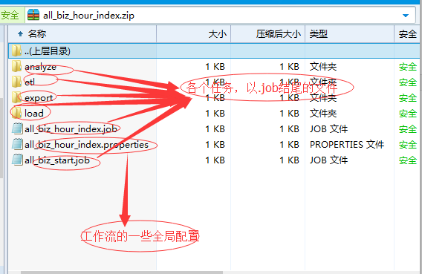
工作流zip包目录

Slide 27
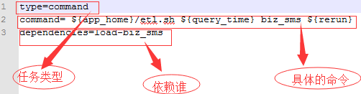
.job文件的写法，以command为例
Type：hive、pig、command、java、hadoopjava
Command可以有多个，如有增加以command.1=xxx
Dependencies可以有多个，多个之间用‘，’分割

Slide 28
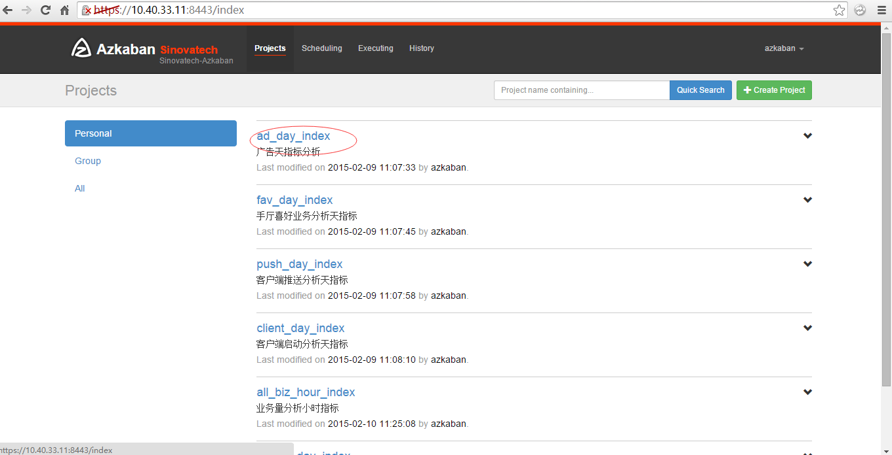
执行一个流程

Slide 29
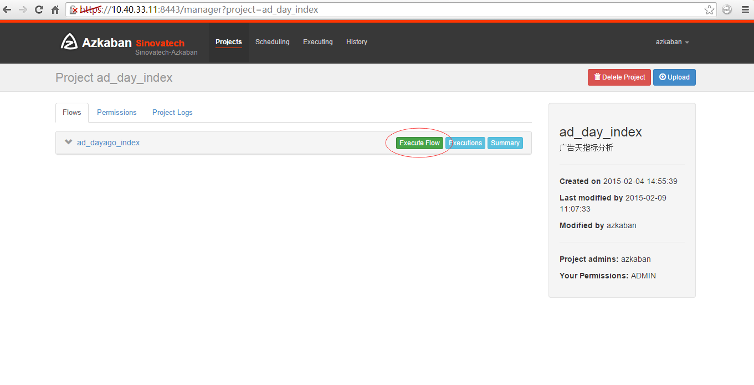
执行一个流程
Type：hive、pig、command、java、hadoopjava
Command可以有多个，如有增加以command.1=xxx
Dependencies可以有多个，多个之间用‘，’分割

Slide 30
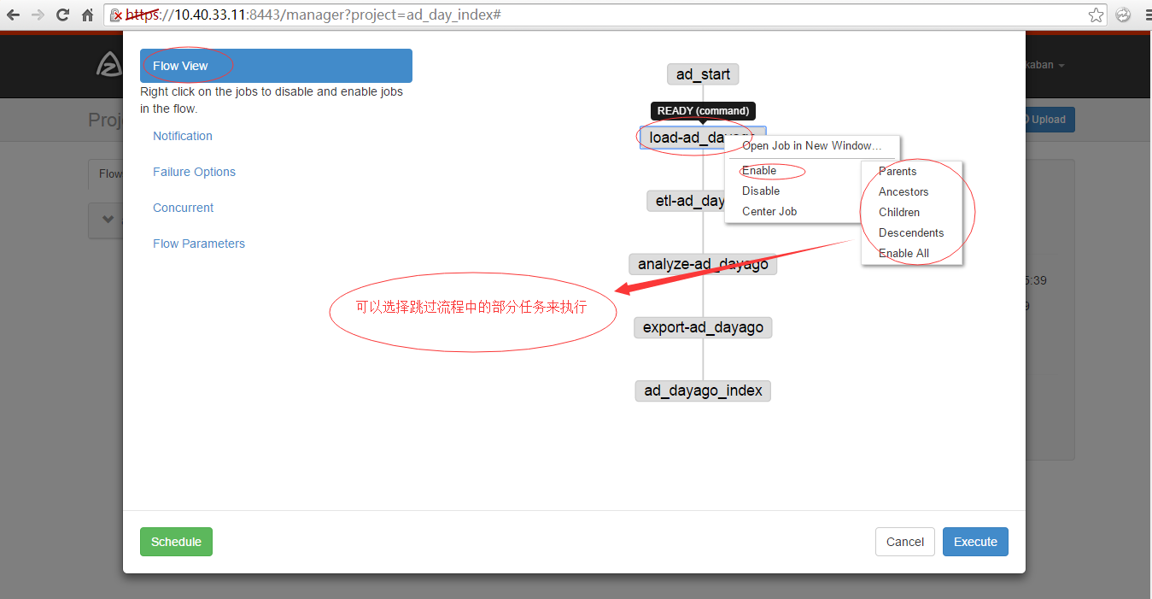
Flow View

Slide 31
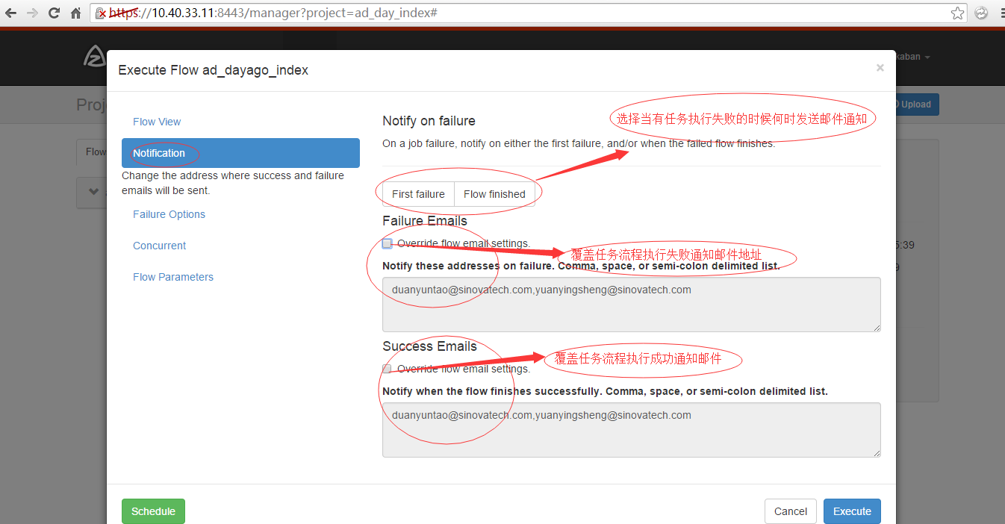
Notification

Slide 32
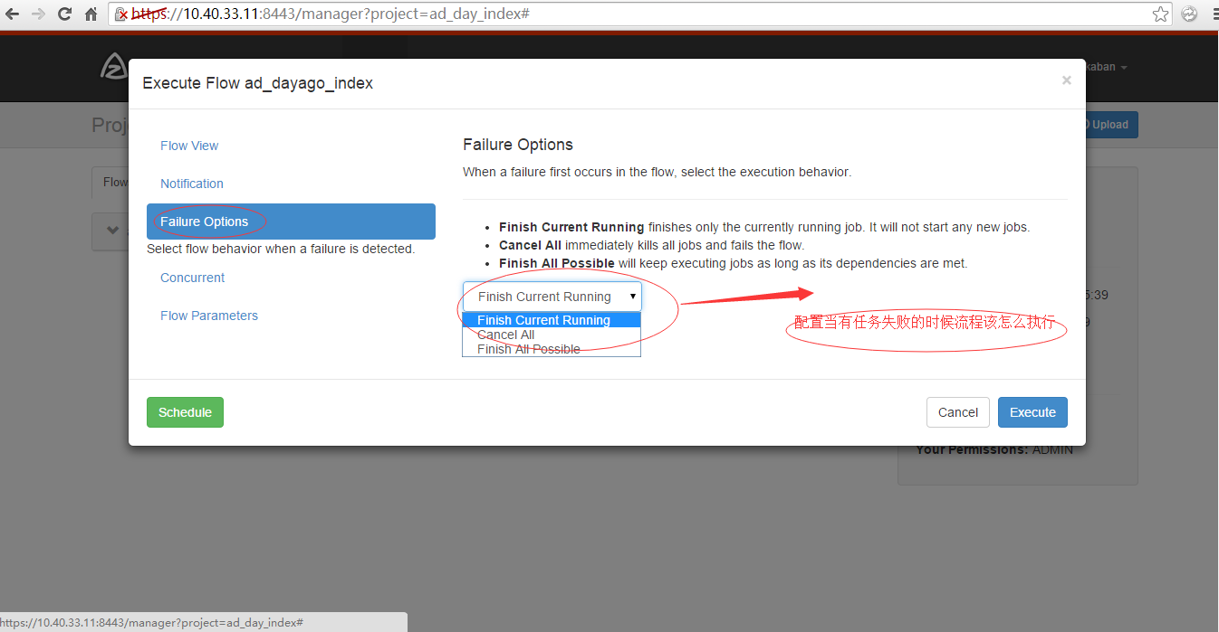
Failure Options

Slide 33
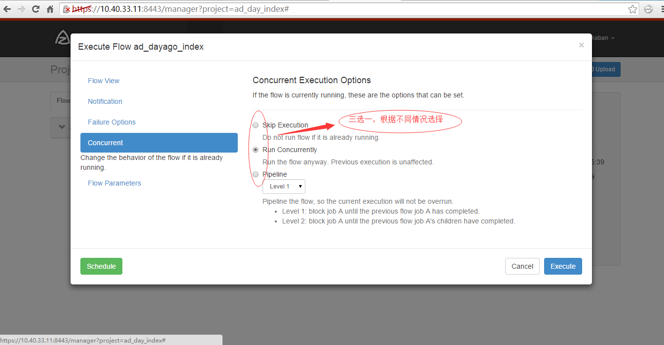
Concurrent

Slide 34
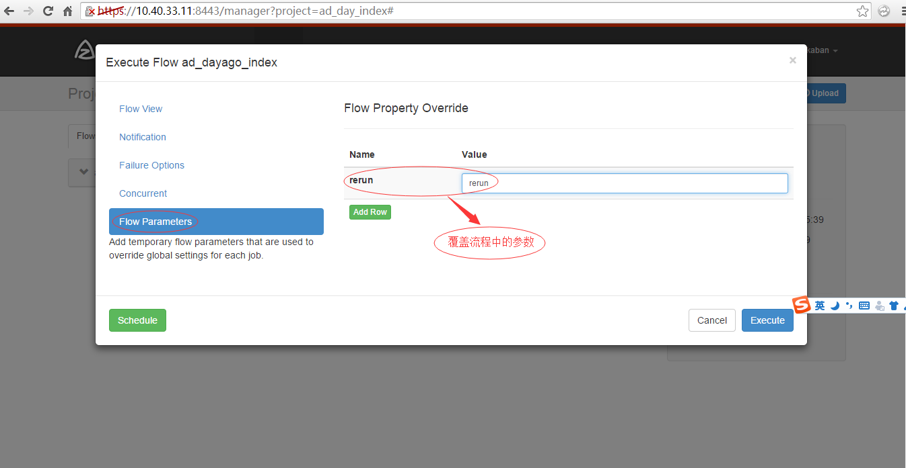
Flow Parameters

Slide 35
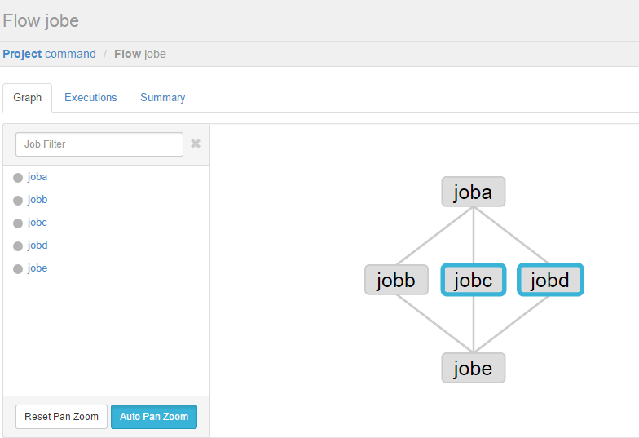
Azkaban实践（1）
使用azkaban调度command

Slide 36
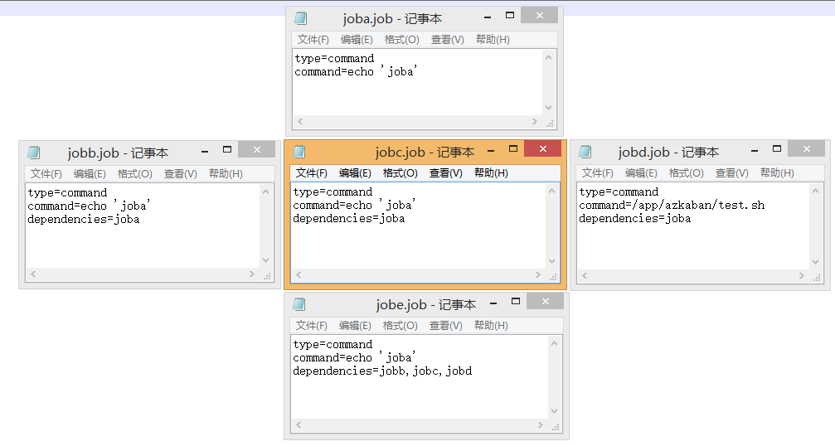
Azkaban实践（1）
使用azkaban调度command

Slide 37
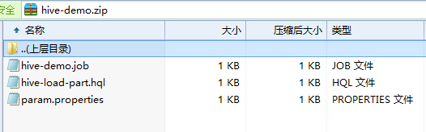
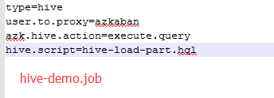
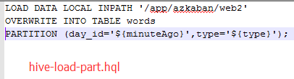
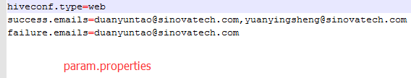
Azkaban实践（2）
使用azkaban调度hive

Slide 38
谢谢观看！

